Slide 1
HireThec
by
Komson Janluang 650510601 group 10
Chananchida Pratoom 60510659 group 10
Peerawit Phongpuan 650510673 group 10
Worapol Baipakdee 650510680 group 10

Slide 2


Overview
Introduction
Objective
Our Features
Site Map
Diagram
Tools, Web Frameworks, Libraries
References

Slide 3

Introduction
HireThec เป็น Project ที่สร้างขึ้นมาเพื่อตอบสนองต่อปัญหาต่าง ๆ ที่พวกเราได้พบเจอ เช่น
โพสต์หางานปะปนกับโพสต์หาเพื่อนร่วมงาน
การค้นหาตำแหน่งงานที่สนใจเป็นไปด้วยความยาก
รายละเอียดของเนื้องานไม่ครบถ้วน

Slide 4
Objective
เพื่อพัฒนา Web application ที่เป็นเครื่องมือช่วยในกระบวนการสมัครงาน โดยมุ่งเน้นปัญหาที่พบ
ในวงการหางานสายเทคโนโลยี โดยมีจุดประสงค์หลักคือ
ปรับปรุงการสื่อสาร
การค้นหางานที่เป็นที่นิยมได้ง่ายและรวดเร็ว
ผู้ใช้มีความรู้เกี่ยวกับลักษณะการทำงานของตำแหน่งต่าง ๆ จากการเยี่ยมชมเว็บไซต์

Slide 5
Concept In HireThec
ค้นหาตำแหน่งงานได้ง่าย
สมัครงานสะดวก
รายละเอียดงานที่ครบถ้วน

Slide 6




Our Features
Feature ของเว็บไซต์พวกเรานั้นมีมากมายให้ใช้งานประกอบด้วย Feature หลัก ๆ ดังต่อไปนี้
Feature 01
Feature 02
การเข้าสู่หน้าเว็บไซต์
โดยทำการกดปุ่ม “Get Start”
เพื่อเริ่มต้นการใช้งาน
มีส่วนของการให้รายละเอียดการทำงานในแต่ละอาชีพ
การเข้าสู่ระบบ /ออกจากระบบ
โดยทำการ Log in เพื่อเข้าใช้งาน
(เมื่อมีบัญชีอยู่แล้ว)
Sign up เพื่อเข้าใช้งาน
กดปุ่ม Log out เพื่อออกจากระบบ

Slide 7


Our Features
Feature ของเว็บไซต์พวกเรานั้นมีมากมายให้ใช้งานประกอบด้วย Feature หลัก ๆ ดังต่อไปนี้
Feature 03
หน้า Board
การโพสต์หางานเพื่อเลือกสมัครงาน
การ send resume
เพื่อทำการสมัครงาน

Slide 8
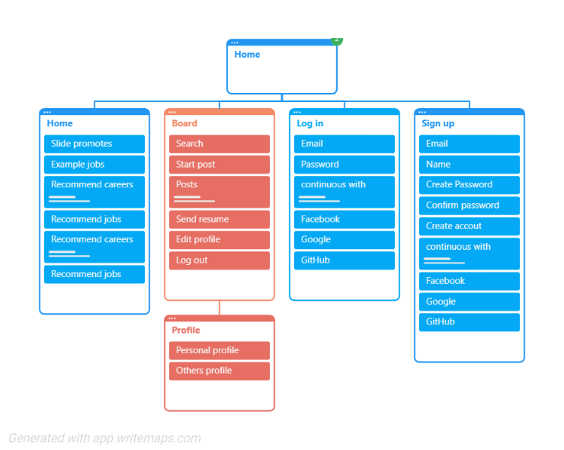
Not required
Login required
Site Map

Slide 9
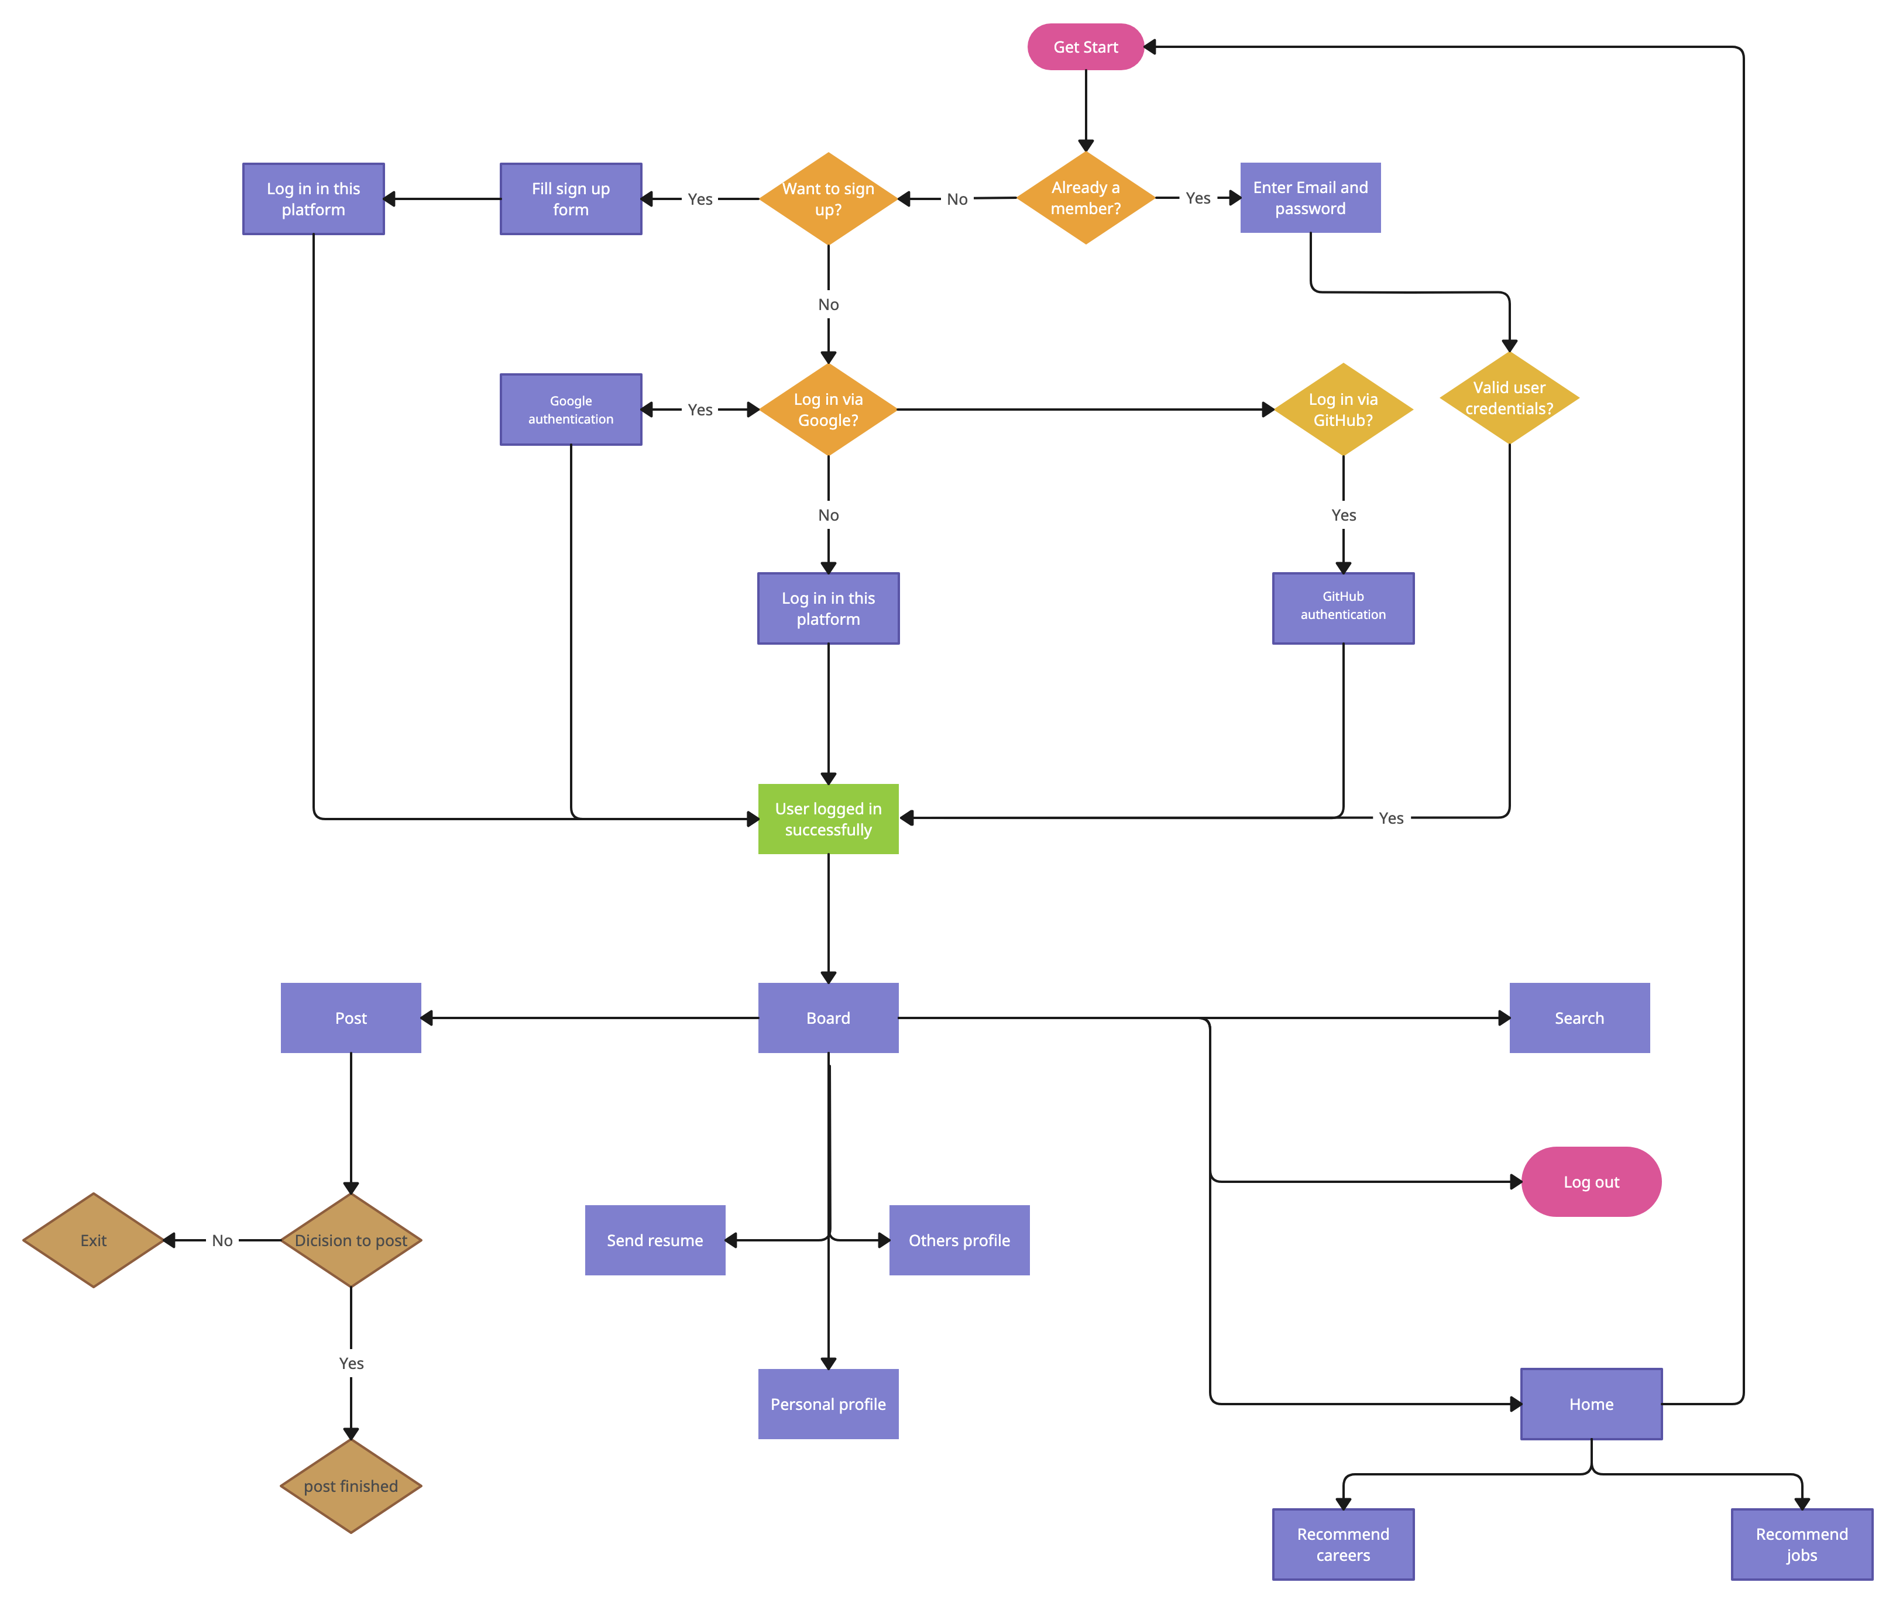
Diagram การ call function

Slide 10
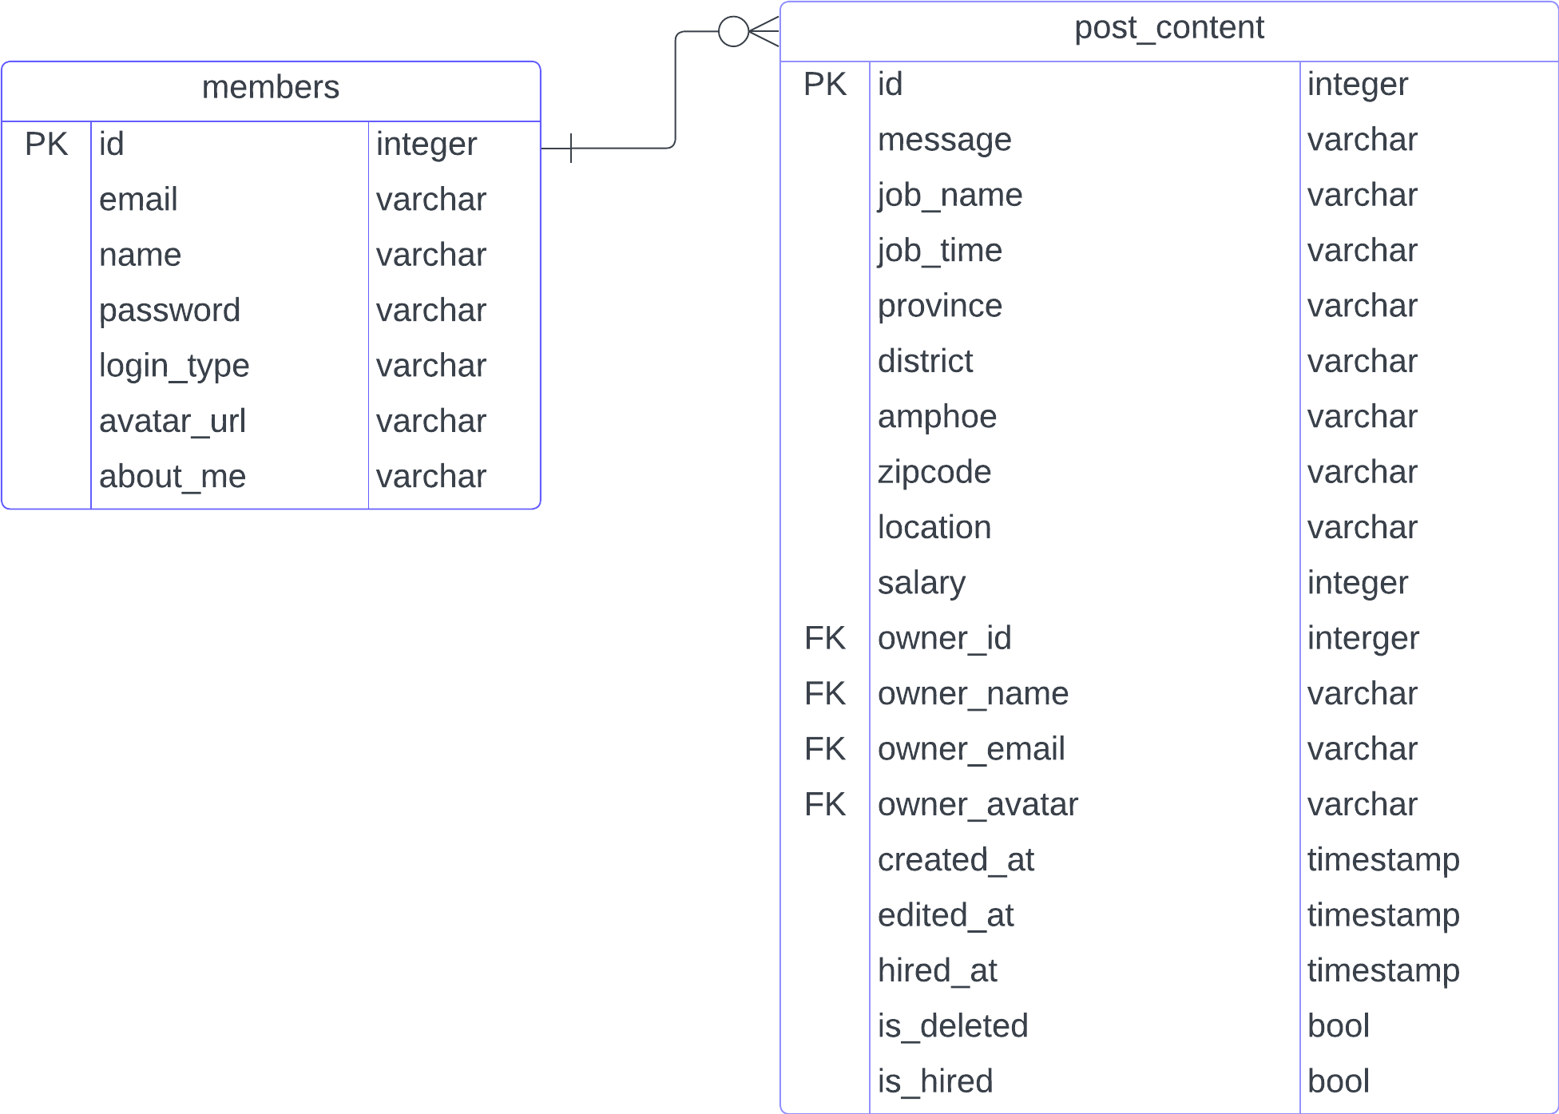
Database
Schema

Slide 11





Programming
Language
Web Frameworks
Python
database management system
Javascript

Slide 12





Tools
VS Code
Figma
WriteMaps
Creately
Lucid Chart

Slide 13
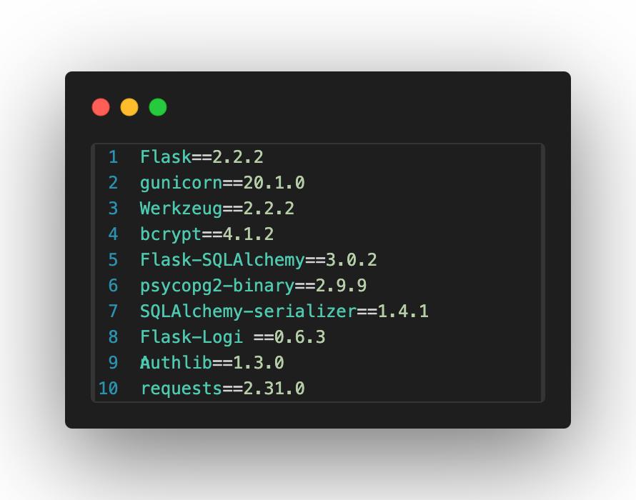


Libraries
jQuery
Swiper

Slide 14


Version Control
Engine
GitHub
Docker

Slide 15

THANK YOU!

